Slide 1
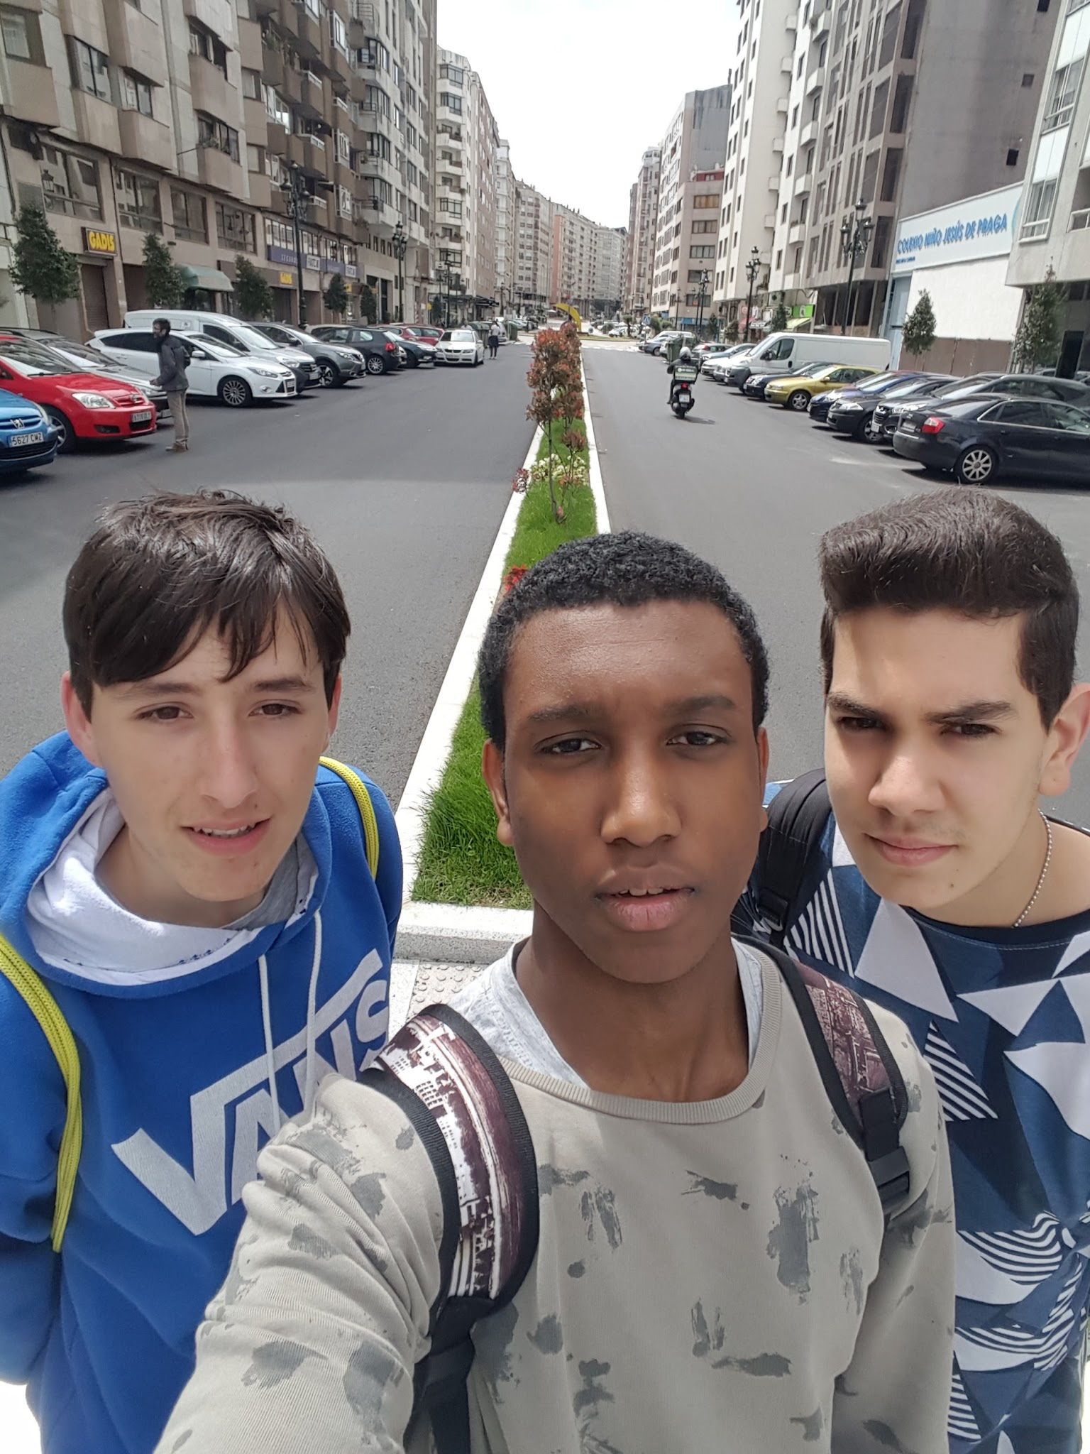
LÍQUENES
Zona estudiada: Calle Rosalía de Castro.
Grupo: Nº2.
Sergio García Escudero
Isaac Loureiro Gonçalves
Jonatan Rosario Matos
1º Bachillerato A

Slide 2
Calle Rosalía de Castro
14/5/17
Coordenadas de la zona: 42°14'16.5"N 8°42'54.5"W.
Superficie abarcada: 11.000 m².
Descripción de la zona: Rosalía de Castro es una zona urbanizada que se encuentra en el centro de Vigo. Es una calle relativamente nueva de la ciudad, además de que ha recibido últimamente reformas urbanísticas. Tiene cierto tránsito de vehículos.
1

Slide 3
Líquenes encontrados:
1. Tipo: Foliáceo.
2. Nombre: Xanthoria parietina.
3. Sustrato: Corteza de árbol.
1. Tipo: Foliáceo.
2. Nombre: Parmelia.
3. Sustrato: Corteza de árbol.
2

Slide 4
1. Tipo: Foliáceo.
2. Nombre: Parmelia.
3. Sustrato: Corteza de árbol.
1. Tipo: Foliáceo.
2. Nombre: Parmelia.
3. Sustrato: Corteza de árbol.
3

Slide 5
1. Tipo: Foliáceo.
2. Nombre: Parmelia.
3. Sustrato: Corteza de árbol.
4

Slide 6
2. Conclusión.
Según los líquenes encontrados en la zona estudiada, Rosalía de Castro, la cantidad de SO₂ que se encuentra en el aire es de 45 µg/m³.
3. Incidencias.
Mientras buscábamos nuevos líquenes, encontramos una abeja haciendo la polinización, tenía polen acumulado en las patas.
5

